Slide 1


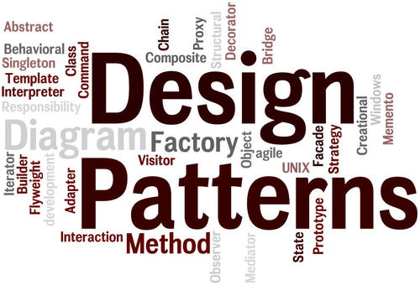
Les patrons de conception
Elaboré par :
Arfaoui Youssef
Hammami Nourhene
Années universitaire 2017/2018

Slide 2
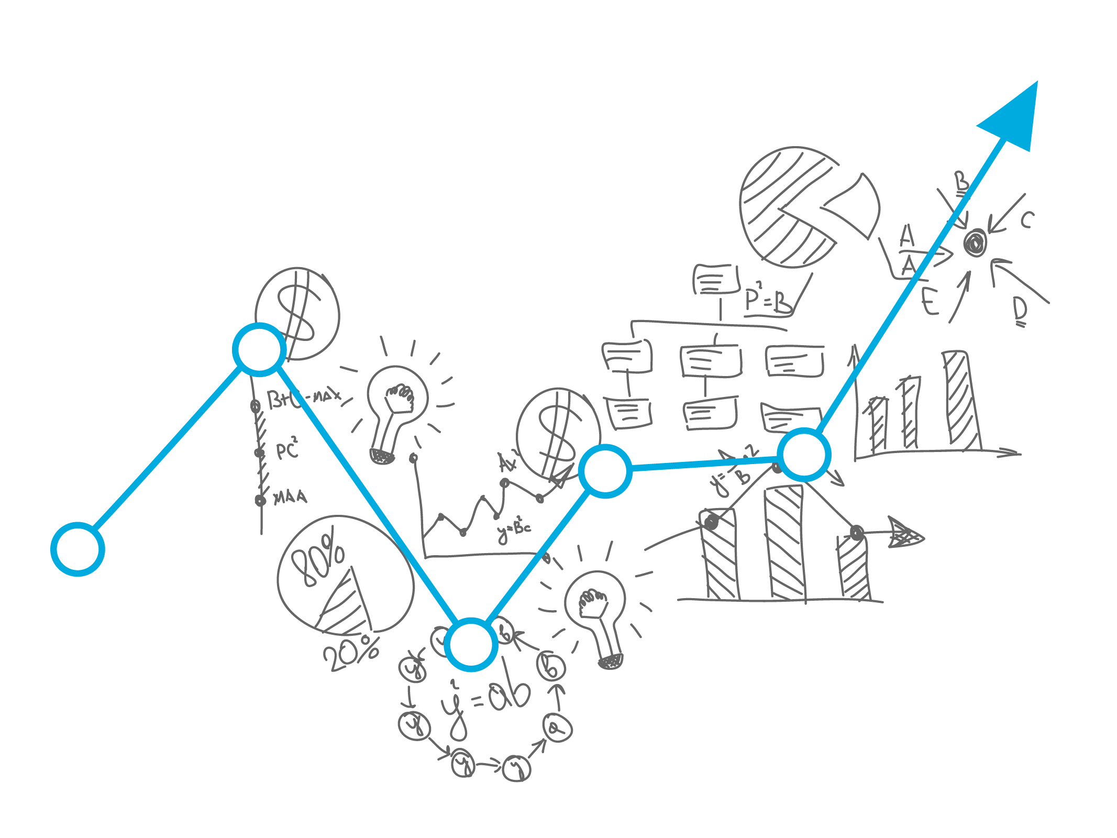
Plan
Introduction
Probabilités Conditionnelle
Probabilités Totales
Loi de Bayes
Classification Bayésienne
Classification Bayésienne en R
Classification Bayésienne en Orange
Classification Bayésienne en Weka
Conclusion

Slide 3
Introduction

Slide 4

Introduction
Design Patterns
L’origine des Design Patterns remonte au début des années 70 avec les travaux de l’architecte Christopher Alexander.
Celui-ci remarque que la phase de conception en architecture laisse apparaître des problèmes récurrents
«Chaque motif décrit un problème qui se répète encore et encore dans notre environnement, puis décrit le noyau de la solution à ce problème, de telle sorte que vous pouvez utiliser cette solution d'un million fois, sans jamais le faire deux fois de la même manière »
C. Alexander, “ C. Alexander The Timeless Way of Building”, 1979
Ou tout simplement: une solution générale pour un problème récurrent dans un contexte donné .
4

Slide 5
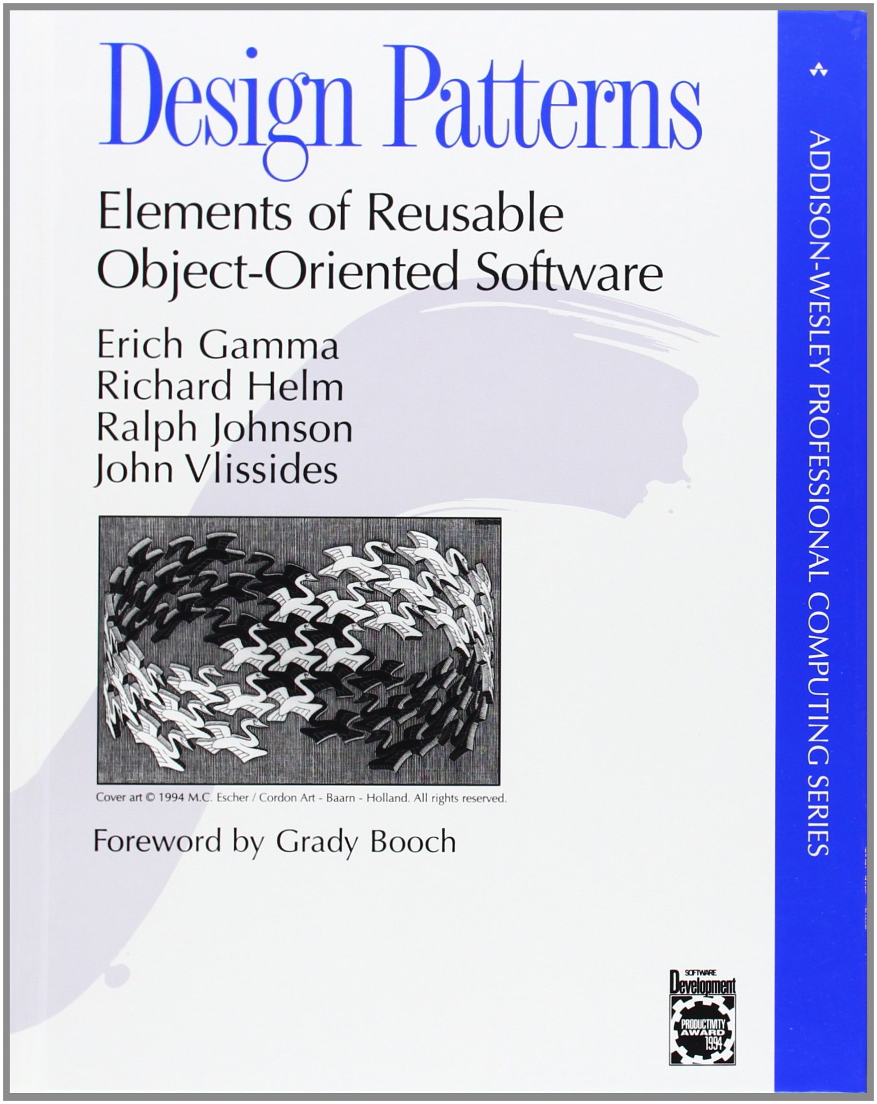
Introduction
Dans les années 90, l’idée de Christopher Alexander reprise et étendue au domaine de la conception des logiciels. Le concept de Design Pattern est développé dans un ouvrage publié en 1995 par le ’Gang of Four’.
Design Patterns : Elements of Reusable Object-Oriented Software’
5

Slide 6
Definition
Un patron de conception (souvent appelé design pattern) est un arrangement caractéristique de modules, reconnu comme bonne pratique en réponse à un problème de conception d'un logiciel. Il décrit une solution standard, utilisable dans la conception de différents logiciels
6

Slide 7
Les groupes de Design Patterns

Slide 8
Les groupes de Design Patterns
Les designs patterns ne sont pas réellement normalisés, mais on peut les découper en trois grandes catégories :
Les modèles de comportement
Les modèles de création
Les modèles de structure
Abstract Factory, Builder, FactoryMethod, Prototype, Singleton Patterns
Adapter, Brigde, Composite, Decorator, Facade, Flyweight, Proxy
Interpreter ,Iterator ,Mediator: Memento, Flyweight, Observer State ,Strategy ,Template method Visitor
6

Slide 9
Modèles de création

Slide 10
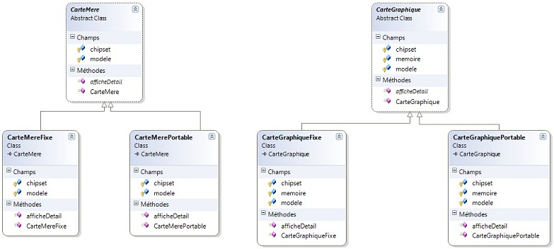
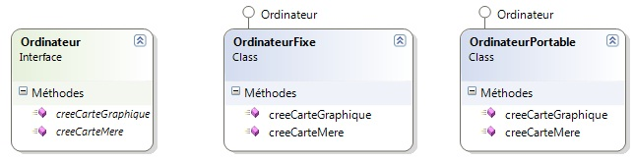
Abstract Factory fournit une interface pour créer des familles d'objets liés ou interdépendants sans avoir à préciser au moment de leur création la classe concrète à utiliser.
6
Notes:
Les diagrammes de classe suivants permettent de mieux comprendre comment fonctionne le pattern Abstract Factory :
Nous avons créé deux classes abstraites CarteMere et CarteGraphique qui contiennent chacune deux sous-classes concrètes (CarteMereFixe, CarteMerePortable, CarteGraphiqueFixe et CarteGraphiquePortable). Par souci de simplicité, je n'ai pas créé les autres classes d'objets appartenant à un ordinateur. Nous avons également créé une interface Ordinateur qui contient la signature des méthodes permettant de créer les différentes pièces pour un ordinateur fixe ou portable. Deux classes OrdinateurFixe et OrdinateurPortable implémentent cette interface.

Slide 11
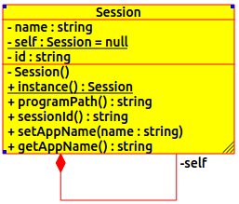
Modèles de structure
Singleton
Dans l'exemple proposé, l'objet Session n'aura qu'une seule instanciation durant toute la vie du programme. Cela assure que chaque objet ayant accès à l'objet Session disposera des mêmes informations.
6
Notes:
Les diagrammes de classe suivants permettent de mieux comprendre comment fonctionne le pattern Abstract Factory :
Nous avons créé deux classes abstraites CarteMere et CarteGraphique qui contiennent chacune deux sous-classes concrètes (CarteMereFixe, CarteMerePortable, CarteGraphiqueFixe et CarteGraphiquePortable). Par souci de simplicité, je n'ai pas créé les autres classes d'objets appartenant à un ordinateur. Nous avons également créé une interface Ordinateur qui contient la signature des méthodes permettant de créer les différentes pièces pour un ordinateur fixe ou portable. Deux classes OrdinateurFixe et OrdinateurPortable implémentent cette interface.

Slide 12
Modèles de structure

Slide 13
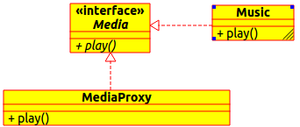
Modèles de structure
Proxy
La patron de conception Proxy permet l'instanciation d'un objet au moment de son utilisation.
L'exemple proposé, montre la création d'un Proxy de l'objet Music. L'objet Music est créé lors du premier appel de la méthode interfacée play.
6
Notes:
Les diagrammes de classe suivants permettent de mieux comprendre comment fonctionne le pattern Abstract Factory :
Nous avons créé deux classes abstraites CarteMere et CarteGraphique qui contiennent chacune deux sous-classes concrètes (CarteMereFixe, CarteMerePortable, CarteGraphiqueFixe et CarteGraphiquePortable). Par souci de simplicité, je n'ai pas créé les autres classes d'objets appartenant à un ordinateur. Nous avons également créé une interface Ordinateur qui contient la signature des méthodes permettant de créer les différentes pièces pour un ordinateur fixe ou portable. Deux classes OrdinateurFixe et OrdinateurPortable implémentent cette interface.

Slide 14
Modèles de structure
Proxy
public interface Media {
public void play(); }
---------------------------------------------------------------------------------------
public class Music implements Media {
public void play() {
System.err.println("Play Music");
}
}
---------------------------------------------------------------------------------------
public class MusicProxy implements Media {
protected Media media;
public MusicProxy () { media = null; };
public void play() {
if (media == null) {
media = new Music();
} media.play();}}
6
Notes:
Les diagrammes de classe suivants permettent de mieux comprendre comment fonctionne le pattern Abstract Factory :
Nous avons créé deux classes abstraites CarteMere et CarteGraphique qui contiennent chacune deux sous-classes concrètes (CarteMereFixe, CarteMerePortable, CarteGraphiqueFixe et CarteGraphiquePortable). Par souci de simplicité, je n'ai pas créé les autres classes d'objets appartenant à un ordinateur. Nous avons également créé une interface Ordinateur qui contient la signature des méthodes permettant de créer les différentes pièces pour un ordinateur fixe ou portable. Deux classes OrdinateurFixe et OrdinateurPortable implémentent cette interface.

Slide 15
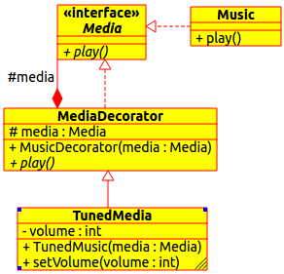
Modèles de structure
Decorator
La patron de conception Decorator permet l'ajout de fonctionnalités sur un objet existant.
6
Notes:
Les diagrammes de classe suivants permettent de mieux comprendre comment fonctionne le pattern Abstract Factory :
Nous avons créé deux classes abstraites CarteMere et CarteGraphique qui contiennent chacune deux sous-classes concrètes (CarteMereFixe, CarteMerePortable, CarteGraphiqueFixe et CarteGraphiquePortable). Par souci de simplicité, je n'ai pas créé les autres classes d'objets appartenant à un ordinateur. Nous avons également créé une interface Ordinateur qui contient la signature des méthodes permettant de créer les différentes pièces pour un ordinateur fixe ou portable. Deux classes OrdinateurFixe et OrdinateurPortable implémentent cette interface.

Slide 16
Modèles de structure
Decorator
La patron de conception Decorator permet l'ajout de fonctionnalités sur un objet existant.
Dans le Decorator proposé, l'objet TunedMedia ajoute une information de volume aux objets dérivant la d'interface Media
6
Notes:
Les diagrammes de classe suivants permettent de mieux comprendre comment fonctionne le pattern Abstract Factory :
Nous avons créé deux classes abstraites CarteMere et CarteGraphique qui contiennent chacune deux sous-classes concrètes (CarteMereFixe, CarteMerePortable, CarteGraphiqueFixe et CarteGraphiquePortable). Par souci de simplicité, je n'ai pas créé les autres classes d'objets appartenant à un ordinateur. Nous avons également créé une interface Ordinateur qui contient la signature des méthodes permettant de créer les différentes pièces pour un ordinateur fixe ou portable. Deux classes OrdinateurFixe et OrdinateurPortable implémentent cette interface.

Slide 17
Modèles de comportement

Slide 18
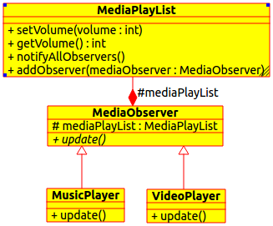
Modèles de comportement
Observer
La patron de conception Observer permet la notification d'un état à plusieurs objets (les Observers).
Dans l'exemple proposé l'objet MediaPlayList informe les Observers, MusicPlayer et VideoPlayer d'un changement de volume.
6
18
Notes:
Les diagrammes de classe suivants permettent de mieux comprendre comment fonctionne le pattern Abstract Factory :
Nous avons créé deux classes abstraites CarteMere et CarteGraphique qui contiennent chacune deux sous-classes concrètes (CarteMereFixe, CarteMerePortable, CarteGraphiqueFixe et CarteGraphiquePortable). Par souci de simplicité, je n'ai pas créé les autres classes d'objets appartenant à un ordinateur. Nous avons également créé une interface Ordinateur qui contient la signature des méthodes permettant de créer les différentes pièces pour un ordinateur fixe ou portable. Deux classes OrdinateurFixe et OrdinateurPortable implémentent cette interface.

Slide 19
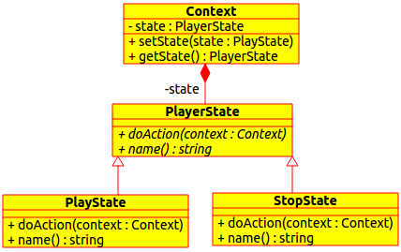
Modéles de comportement
State
Le patron de conception State permet la modification de comportement d'un objet (le contexte) sans en modifier l'instance.
L'exemple propose de conserver dans un contexte l'état d'un Player : stoppé ou en cours.
6
19
Notes:
Les diagrammes de classe suivants permettent de mieux comprendre comment fonctionne le pattern Abstract Factory :
Nous avons créé deux classes abstraites CarteMere et CarteGraphique qui contiennent chacune deux sous-classes concrètes (CarteMereFixe, CarteMerePortable, CarteGraphiqueFixe et CarteGraphiquePortable). Par souci de simplicité, je n'ai pas créé les autres classes d'objets appartenant à un ordinateur. Nous avons également créé une interface Ordinateur qui contient la signature des méthodes permettant de créer les différentes pièces pour un ordinateur fixe ou portable. Deux classes OrdinateurFixe et OrdinateurPortable implémentent cette interface.

Slide 20
Le Pattern MVC

Slide 21
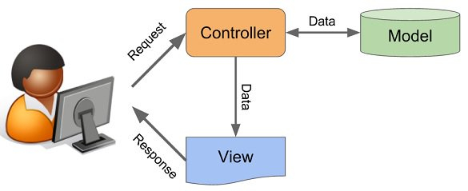
Le Pattern MVC
Le Pattern MVC est composé de trois types de modules ayant trois responsabilités différentes : les modèles, les vues et les Modèle-vue-contrôleur ou MVC est un motif d'architecture logicielle destiné aux interfaces graphiques lancé en 1978 et très populaire pour les applications web.
7

Slide 22
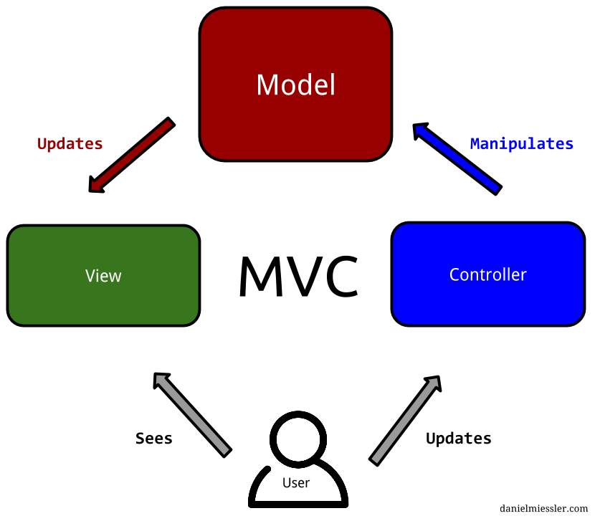
Le Pattern MVC
Modèle, c'est-à-dire les données
Vue, c'est-à-dire la représentation des données
Contrôleur, c'est-à-dire le traitement sur les données en vue de leur représentation.
8

Slide 23
Conclusion

Slide 24
Conclusion
Les design patterns font partie des bonnes pratiques liées à la programmation. Ils permettent de s'assurer que l'organisation du code sera solide et cohérente. Libre à vous maintenant de découvrire d'autres design patterns car vous avez maintenant toutes les cartes en main pour pouvoir les comprendre et les utiliser correctement.
33

Slide 25
Merci pour votre attention

Slide 26







Open Source

Slide 27
Merci !
Avez-vous des questions?

Slide 28
Plan
Introduction
Probabilités Conditionnelle
Probabilités Totales
Loi de Bayes
Classification Bayésienne
Classification Bayésienne en R
Classification Bayésienne en Weka

